Slide 1
AUDIÊNCIA PÚBLICA EM 04/10/2016
pl. nº 3954/2015 - Art. 02º :
Comércio de alimentos em espaços públicos;
“Food truck”;
“Food Bike”; e
“Food Trailer”.
DECRETO MUNICIPAL nº 40.251/2015 – ART. 02
SETUR/SUBVISA E SEOP;
Participação de outros órgãos;

Slide 2
AUDIÊNCIA PÚBLICA EM 04/10/2016
pl. nº 3954/2015 nº Art. 03º - aplicação :
comercialização de alimentos manipulados; e
barracas desmontáveis.
DECRETO MUNICIPAL nº 40.251/2015 – ARTs. 04 e 05
Alvará de autorização especial;
Em nome da pessoa jurídica;
Projeto pré aprovado; e
Sorteio público.
;

Slide 3
AUDIÊNCIA PÚBLICA EM 04/10/2016
pl. nº 3954/2015 - Art. 04º distância:
300 (trezentos) metros de qualquer comércio fixo de alimentos;
400 (quatrocentos) metros comércio de alimentos similares e ressalvadas determinações da legislação estadual, distrital ou municipal;
DECRETO MUNICIPAL nº 40.251/2015 – ARTs. 08 e 09. áreas e módulos.
Áreas de estacionamento;
Um módulo por pj. Em cada módulo, no mínimo 04 e no máximo 07;

Slide 4
AUDIÊNCIA PÚBLICA EM 04/10/2016
pl. nº 3954/2015 - Art. 06º
poder público. disciplinamento:
licenças;
Permanência eventual ou permanente;
Art. 30, I e II, da Constituição Federal;
DECRETO MUNICIPAL nº 40.251/2015 – ARTs. 10 e 11. remuneração. licenciamento.
remuneração mensal;
Mesas e cadeiras;
Licenciamento privado. Decreto nº 29.881/2008;

Slide 5
AUDIÊNCIA PÚBLICA EM 04/10/2016
pl. nº 3954/2015 - Art. 06º
Aplicação de normas.
Rdc nº 216 da anvisa;
Rdc nº 49 da anvisa;
art. 30, I e II, da Constituição Federal;
DECRETO MUNICIPAL nº 40.251/2015
ARTs. 18 ao 25.
Legislação sanitária: municipal, estadual e federal ;
Boas práticas no preparo, transporte, armazenamento e comercialização;
procedência comprovada;

Slide 6
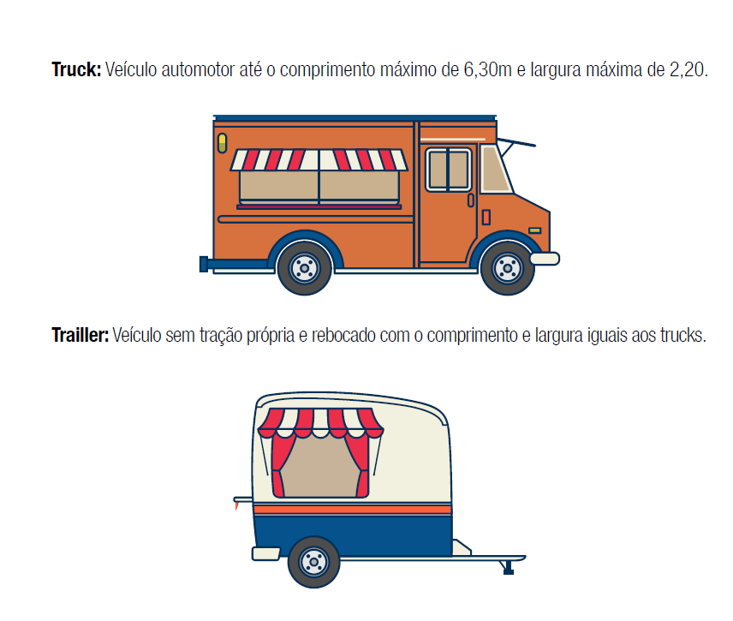
AUDIÊNCIA PÚBLICA EM 04/10/2016
84 pontos. 26 bairros. 38 “food trucks”.
200 “food trucks” no município. Número aproximado.
Dimensões máximas: 7 metros de comprimento; 2,5 metros de largura e 3 de altura.
Itinerante. Atuação. Ausência de atividade gastronômica.

Slide 7
AUDIÊNCIA PÚBLICA EM 04/10/2016
Lei estadual nº 7252/2016
Trailers, vans caminhões e veículos similares
A lei fala em permissão – art. 1º, § 2º.
Compatibilidade com as normas de trânsito e fluxo de pedestres – Art. 1º, inciso III.
Políticas de incentivo – Art. 02º. Demais municípios e entidades.
Regime especial de tributação. Regulado pelo executivo. Art. 02º, §§ 04º e 05º.

Slide 8
AUDIÊNCIA PÚBLICA EM 04/10/2016
Sugestões no texto do projeto de lei nº 3954/2015
art. 06º.:
a) disciplinamento através de licitação; e
b) regulação mediante decreto.

Slide 9
AUDIÊNCIA PÚBLICA EM 04/10/2016
Sugestões no texto do projeto de lei nº 3954/2015
art. 07º.:
a) A manipulação, o armazenamento, o transporte e a comercialização de alimentos deverão observar a legislação sanitária vigente no âmbito federal, estadual e municipal; e
b) Substituição às menções específicas das resoluções. Da anvisa.

Slide 10
AUDIÊNCIA PÚBLICA EM 04/10/2016
Sugestões no texto do projeto de lei nº 3954/2015
art. 09º.:
a) inclusão da participação dos bombeiros no plano de prevenção contra incêndio – ppci; e
b) PREVISÃO DE criação de convênios COM DEMAIS ÓRGÃOS PÚBLICOS E PRIVADOS.

Slide 11
AUDIÊNCIA PÚBLICA EM 04/10/2016
Sugestões no texto do projeto de lei nº 3954/2015
art. 10º.:
a) inclusão de outras normas vigentes.

Slide 12
AUDIÊNCIA PÚBLICA EM 04/10/2016
Sugestões no texto do projeto de lei nº 3954/2015
Limitação de “food trucks” com a mesma marca, evitando a concorrência desleal COM O COMÉRCIO DE ALIMENTAÇÃO PREPARADA E BEBIDAS A VAREJO; e
PREVISÃO DE Criação de “food parks”, desde que em zonas específicas da cidade.

Slide 13
AUDIÊNCIA PÚBLICA EM 04/10/2016
FIM

